Slide 1



CHOROBY
BRUDNYCH RĄK
i WZW A w pigułce
Powiatowa Stacja
Sanitarno-Epidemiologiczna
w Międzyrzeczu

Slide 2



HIGIENA RĄK
Higiena rąk jest jednym z kluczowych elementów profilaktyki zakażeń,
zarówno w środowisku medycznym,
jak i codziennym życiu każdego z nas.
Dokładnym i częstym myciem rąk, zapewniamy sobie najlepszą możliwą ochronę przed wieloma uciążliwymi
i groźnymi chorobami.

Slide 3


DLACZEGO HIGIENA RĄK JEST WAŻNA?
Ludzkie ręce odgrywają istotną rolę
w przenoszeniu mikroorganizmów między rejonami naszego ciała, a także różnymi powierzchniami oraz osobami znajdującymi się w naszym otoczeniu. Ręce stanowią więc doskonały nośnik dla wielu patogenów,
w tym: chorobotwórczych bakterii (np. Staphylococcus aureus), wirusa grypy, bakterii i wirusów powodujących zatrucia pokarmowe, grzybów, pasożytów oraz groźnych lekoopornych bakterii.

Slide 4

CHOROBY BRUDNYCH RĄK
wirusowe zapalenie wątroby typu A (żółtaczka pokarmowa),
zakażenia rotawirusowe, zakażenia norowirusowe,
salmonelloza,
shigelloza (czerwonka),
biegunki podróżnych,
zapalenia jamy ustnej (afty, pleśniawki, opryszczki),
choroby pasożytnicze i odzwierzęce (glistnica, owsica, toxocaroza, toxoplazmoza, bąblowica, świerzb).
Choroby brudnych rąk to z reguły takie, które przenosimy drogą pokarmową na skutek braku dostatecznej higieny.

Slide 5


CZYM JEST WZW A?
To choroba wywołana przez wirus zapalenia wątroby
typu A (HAV), który powoduje zmiany zapalne
i martwicze w wątrobie.
WZW A nazywane jest także żółtaczką pokarmową lub chorobą brudnych rąk.
Obszar występowania tego wirusa to głównie kraje o niskim standardzie sanitarnym.
Wirus zapalenia wątroby typu A (HAV) zidentyfikowany
w 1973 r.
Jest oporny na wiele czynników zewnętrznych, np. na eter, kwasy, chloroform.
HAV ulega zniszczeniu pod wpływem gotowania (przez 5 min), autoklawowania, promieniowania UV oraz formaliny.
Jedynym rezerwuarem HAV w przyrodzie jest człowiek.
Wirus jest wydalany z kałem, a także ze śliną.

Slide 6

DROGI ZAKAŻENIA
Najczęściej (aż w 90% przypadków), do zakażenia wirusowym zapaleniem wątroby dochodzi drogą pokarmową:
  podczas picia wody, która została skażona przez osobę zarażoną wirusem HAV,
  podczas spożywania skażonej żywności.
Innymi, rzadziej występującymi możliwościami, zakażenia są:
  bezpośredni kontakt z osobą zarażoną,
  kąpiel w wodzie skażonej wirusem HAV,
  przetaczanie osocza,
  kontakty seksualne (najczęściej w przypadku homoseksualnych mężczyzn),
  wykonywanie tatuaży czy akupunktury,
  stosowanie dożylnych środków odurzających
niesterylnymi igłami.

Slide 7


Okres wylęgania choroby
Okres wylęgania się wirusowego zapalenia wątroby typu A wynosi od 15 do 50 dni,
najczęściej jest to między 28 a 30 dni.
Zakażony może zakazić innych na 14-21 dni
przed wystąpieniem objawów
i do 7 dni po ich wystąpieniu.
Objawy choroby
Głównymi objawami choroby jest zmęczenie,
nudności, wymioty, ból brzucha, świąd skóry.
Inne objawy WZW typu A to:
  brak apetytu, biegunka,
  gorączka, osłabienie,
  bóle gardła, bóle stawów,
  ciemny mocz, odbarwiony stolec,
  żółtaczka.

Slide 8
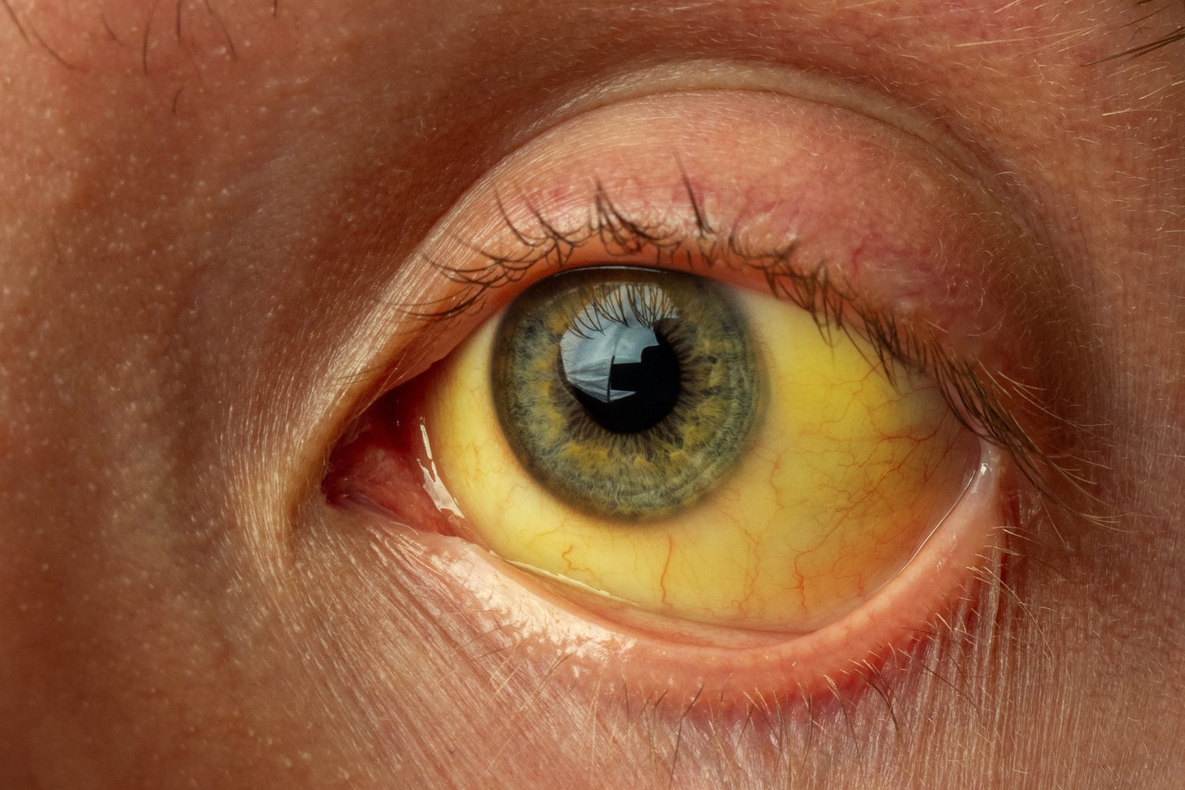
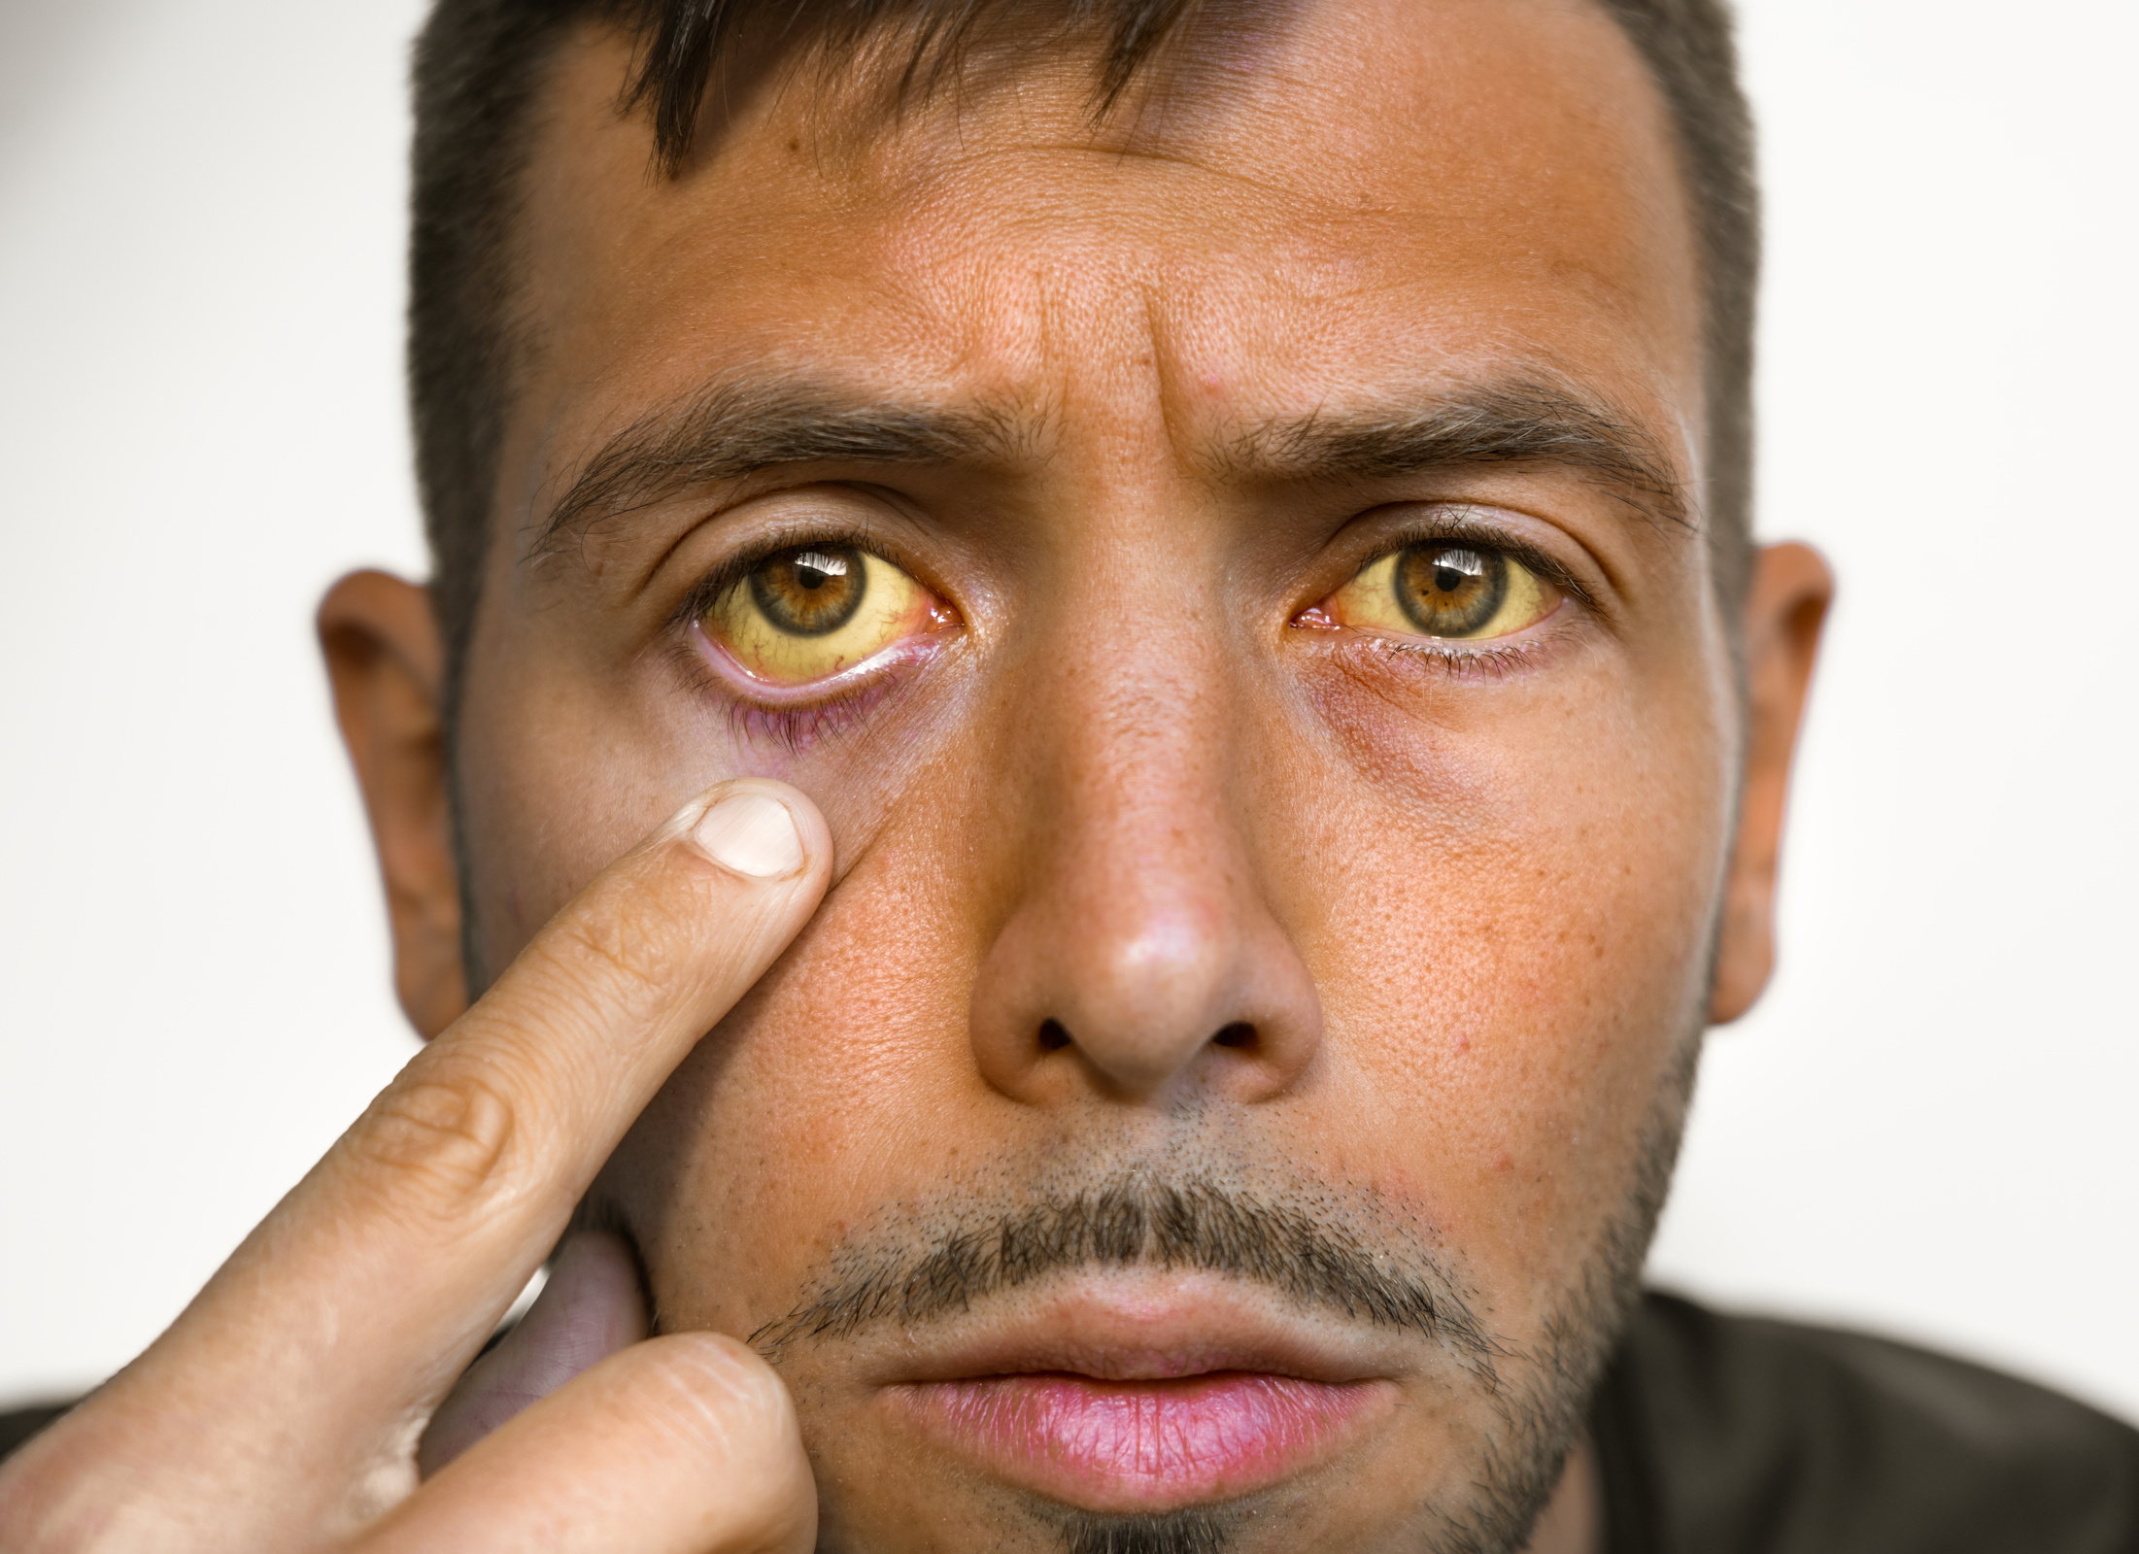

Slide 9

LECZENIE
Czas trwania WZW typu A jest uzależniony od wieku chorego i może trwać od kilku tygodni
do 6 miesięcy. Zdarza się, że powrót do zdrowia trwa nawet 12 miesięcy.
Przy WZA A prowadzi się leczenie polegające na łagodzeniu objawów choroby. Chorym na WZW A zaleca się ograniczenie aktywności fizycznej w okresie objawów oraz przez miesiąc po ich ustąpieniu. Należy także przestrzegać odpowiedniej diety oraz dbać o prawidłowe nawodnienie. Powrót do normalnej diety zazwyczaj jest możliwy w ciągu 6 miesięcy od początku choroby. Przez pół roku zaleca się całkowitą abstynencję alkoholową,
a przez rok znaczne ograniczenie ilości spożywanego alkoholu.

Slide 10




PROFILAKTYKA
przestrzeganie
zasad higieny (zwłaszcza częste mycie rąk), dbanie o właściwe warunki sanitarne, przede wszystkim podczas przygotowywania posiłków
korzystanie
z bezpiecznych źródeł wody – picie wyłącznie butelkowanej
lub przegotowanej.
Dokładne mycie owoców i warzyw
najlepszym sposobem zapobiegania zachorowaniu na wirusowe zapalenie wątroby typu A są szczepienia ochronne. Odporność po szczepieniu jest długotrwała (ok. 20 lat)

Slide 11

DZIĘKUJEMY
ZA UWAGĘ

